Slide 1
Муниципальное бюджетное дошкольное образовательное учреждение детский сад «Оленёнок»
БЛОК II
АЗБУКА НАСТРОЕНИЯ
занятие № 9
Составитель: Цурло Е.А.
педагог-психолог

Slide 2
игра «Роботы»
Я водящий, а ты робот, который выполняет движения по инструкции. Например, «Подними правую руку вверх, а левую спрячь за спину. Быстро поменяй их местами».

Slide 3
игра «Действуй»
Я тебе сейчас буду давать инструкцию, а ты ее выполняешь. Например: «Добеги до стола и вернись ко мне». (Усложнение инструкции «добеги до стола, постучи по нему два раза и вернись ко мне». Затем еще усложняем: «добеги до стола, постучи по нему два раза, 1 раз подпрыгни и вернись ко мне» и т.д.) А теперь твоя очередь давать инструкции мне.

Slide 4
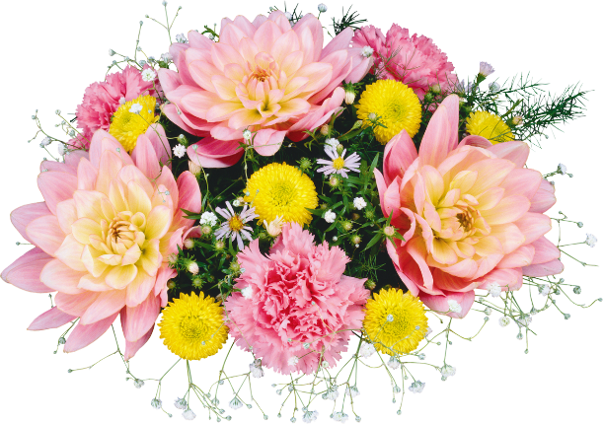
Упражнение «Цветок»
Сядь или ляг удобнее и закрой глаза. Сделай три глубоких вдоха и выдоха. А теперь представь себе какое-нибудь растение, цветы которого тебе очень нравятся. Внимательно рассмотри его, его листья, цветы и еще не распустившиеся бутоны. Представь теперь, что ты один из этих нераспустившихся бутонов. Посмотри на плотную оболочку вокруг себя. Постарайся почувствовать аромат этого цветка. Рассмотри цвет его лепестков. Посмотри как они ярко сияют. Мимо проходят люди и восхищаются таким прекрасным цветком. Слышишь они говорят: «какой красивый цветок, он так нравится мне». И ты повторяешь про себя: «я хочу чтобы моя жизнь стала такой же прекрасной и яркой». Ты чувствуешь, как приятно смотреть на этот цветок? Возьми эти приятные чувства и помести в какую –ни будь часть тела. А теперь потянись, расслабься, открой глаза и вернись ко мне бодрым, отдохнувшим и счастливым.

Slide 5
Использованная литература:
Шаблоны презентации http://nachalo4ka.ru/
Проект Розалии Герасимовой «Давайте жить дружно» https://www.maam.ru/
https://clipart-best.com/ru/

